Slide 1


Conversão Analógica Digital
SERGIO ANDRES CASTAÑO GIRALDO
sergio@peq.coppe.ufrj.br

Slide 2
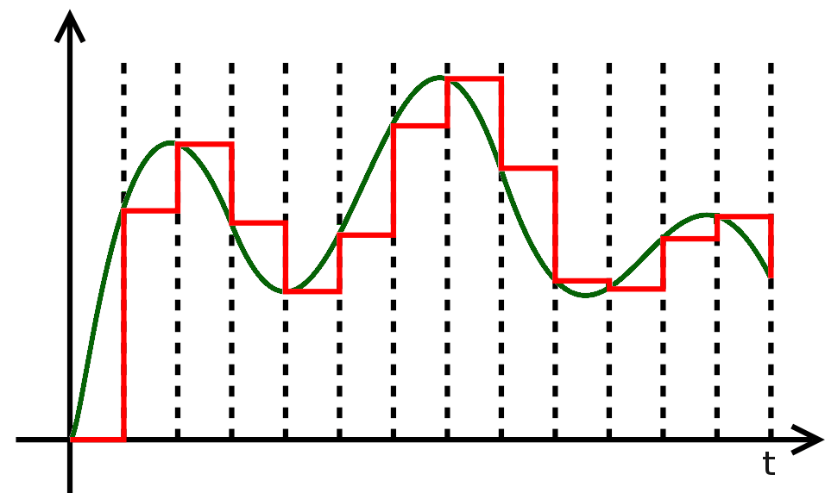
Entradas analógicas Arduino
Todos os sinais físicos que captamos com nossos sentidos, assim como qualquer variável que existe no ambiente (temperatura, velocidade, peso, fluxo, etc. ) são sinais analógicos, ou seja, sinais que variam com o tempo.
Aproximação Discreta
Sinal Analógico
Notes:
O Arduino tem a capacidade de ler sinais analógicos, fazendo aproximações discretas através de pequenos retângulos digitais, como foi observado na figura anterior, onde podemos ver facilmente que quanto menor são os retângulos, mais próxima a aproximação digital será em relação ao sinal analógico

Slide 3
Conversor Analógico Digital
O conversor ADC Arduino é responsável pela conversão analógica digital o qual possuí uma resolução de 10 bits.
BOARD | OPERATING VOLTAGE | USABLE PINS | MAX RESOLUTION
Uno | 5 Volts | A0 to A5 | 10 bits
Mini, Nano | 5 Volts | A0 to A7 | 10 bits
Mega, Mega2560, MegaADK | 5 Volts | A0 to A14 | 10 bits
Micro | 5 Volts | A0 to A11* | 10 bits
Leonardo | 5 Volts | A0 to A11* | 10 bits
Zero | 3.3 Volts | A0 to A5 | 12 bits**
Due | 3.3 Volts | A0 to A11 | 12 bits**
MKR Family boards | 3.3 Volts | A0 to A6 | 12 bits**

Slide 4
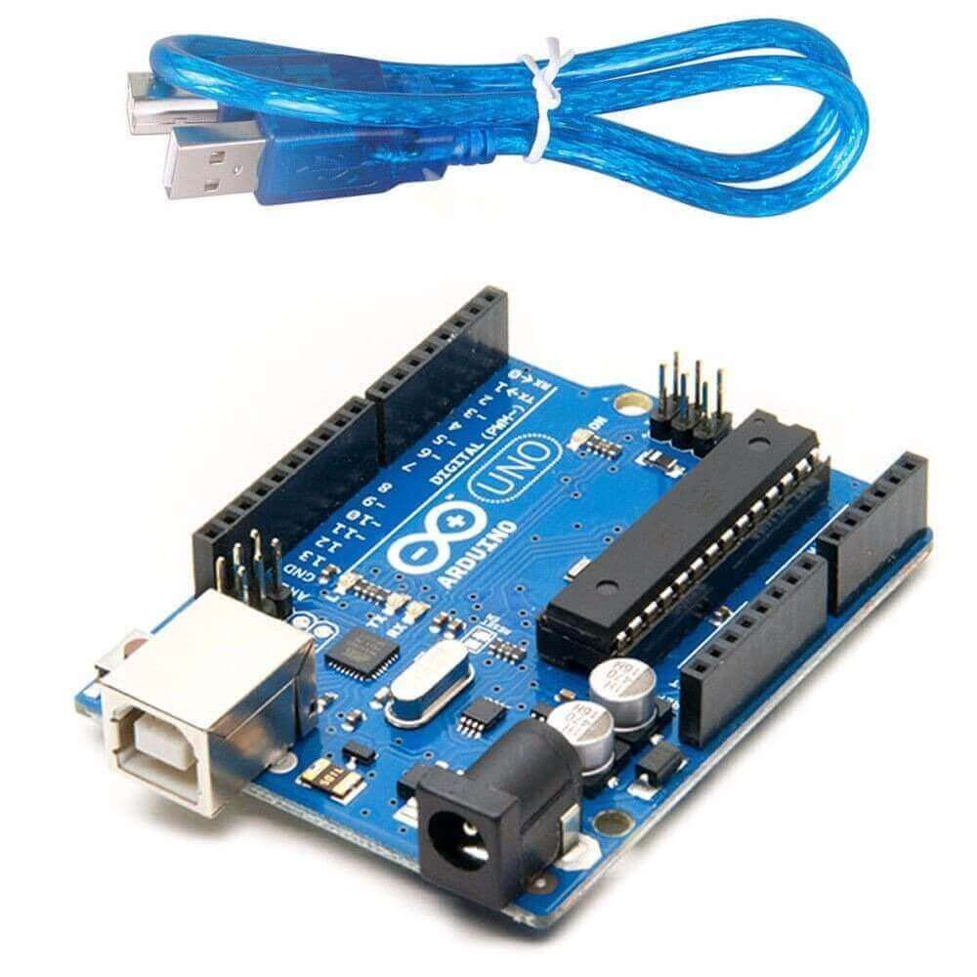
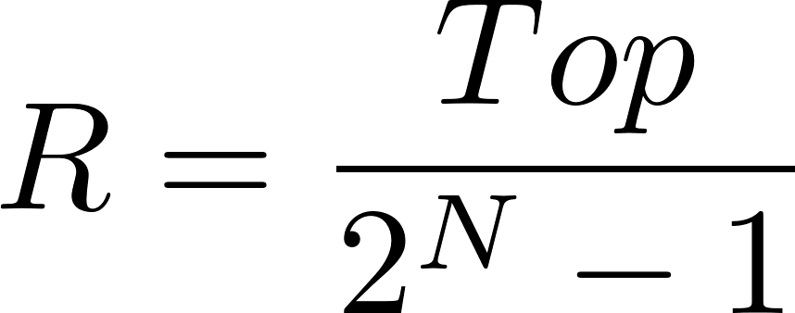
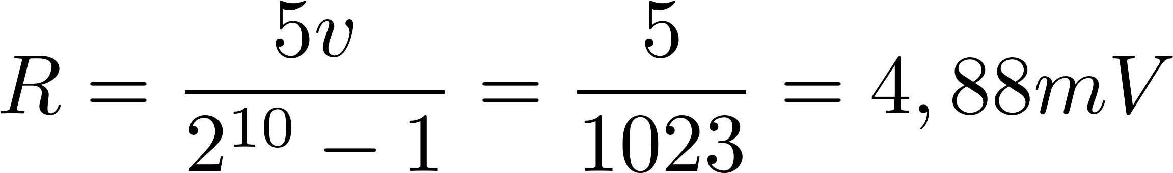
Resolução do ADC
R=Resolução N= Bits (Max) Top = Tensão de Operação
Valor lido pelo Arduino UNO
Inteiro= 0 – 1023 → 0v – 5v
Isso significa que, no caso de um Arduino Uno, o valor de 0 volts analógico é expresso em digital como B0000000000 (0) e o valor de 5V analógico é B1111111111 (1023). Portanto, qualquer valor analógico intermediário é expresso com um valor entre 0 e 1023, isto é, 1 é adicionado em binário a cada 4.883 mV.

Slide 5
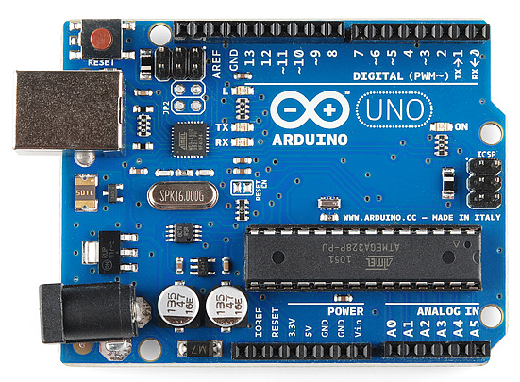
Entradas analógicas Arduino
Trabalhar com as entradas analógicas do Arduino é bastante simples , para isso usamos a seguinte sintaxe:
int variable =analogRead (pino);
A leitura analógica é retornada como uma variável inteira , que é limitada à resolução do conversor analógico digital (0-1023 a 10 bits ou 0-4095 a 12 bits).

Slide 6
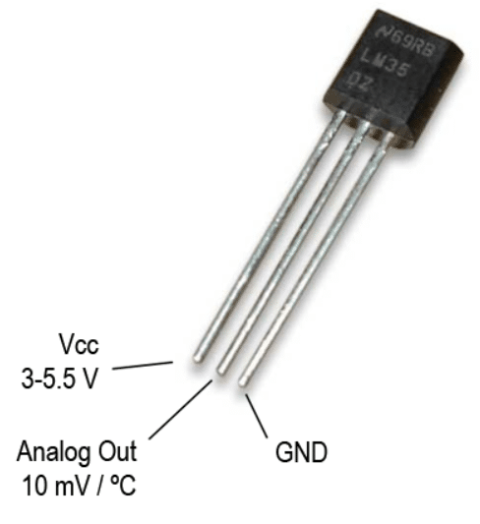
LM35 Arduino LCD - ADC Arduino
O sensor de temperatura LM35 oferece uma relação linear em sua saída, que aumenta para uma taxa de 10mV em 1 °C.
A sua gama de medição é de -55 °C (-550mV) a 150 °C (1500mV) com uma precisão de 0,5 °C.
Uma das vantagens deste sensor é o seu baixo preço, razão pela qual se tornou o sensor de temperatura mais utilizado com microcontroladores.
O LM35 integrado possui 3 pinos, onde as extremidades são a fonte de alimentação e o pino do meio fornece o valor de tensão a uma taxa de 10mV / ºC

Slide 7
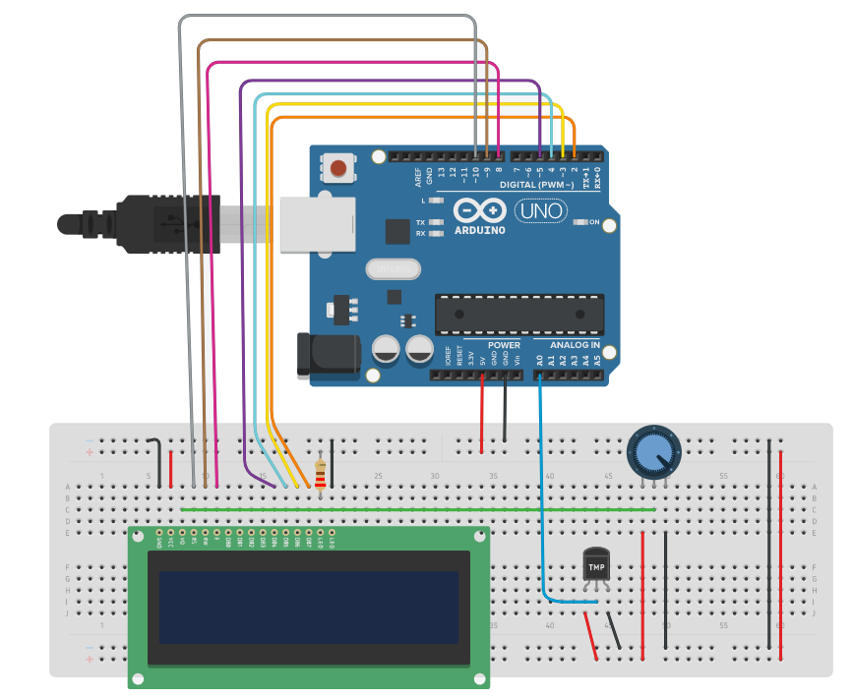
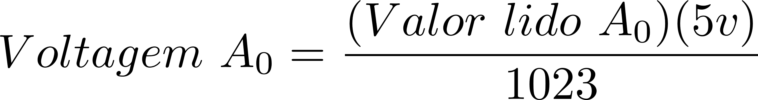

LM35 Arduino LCD - ADC Arduino
A ideia é mostrar a temperatura na tela executando a conversão analógica digital do microcontrolador.
O programa terá que ler o valor do sinal no PIN A0 , que varia de 0 a 1023 , onde 0 corresponde a 0 Volts e 1023 corresponde a 5 Volts.
Como sabemos, 1ºC é igual a 10mV. Sendo esse o caso, temos:
Então:
Temperatura = [(Valor lido em A0) * (5/1023)] / 10mV

Slide 8
Referencia Analógica en Arduino
As placas Arduino por padrão usam o conversor analógico digital ADC tendo como referência sua tensão de alimentação.
Arduino 0 – 5v (10bits) → 0 – 1023
Arduino 0 – 3.3v (10bits) → 0 – 1023
Isso significa que, nos pinos analógicos do Arduino, é mais conveniente conectar sensores que fornecem um máximo de tensão igual à tensão de operação do Arduino que estamos utilizando.

Slide 9
Referencia Analógica en Arduino
Tomemos como exemplo o Arduino UNO (5v)
O que acontece se conectarmos um sensor que ofereça uma tensão menor num Pino Analógico?
Geralmente, é comum encontrar sensores que no máximo entreguem uma tensão de 0 a 3.3v, obviamente, podemos conectar esses sensores aos pinos analógicos do Arduino, porém, vamos notar que NÃO estaremos aproveitando toda a resolução do Arduino, visto que somente esta leitura analógica entregará um valor inteiro de 0 - 675.

Slide 10
Referencia Analógica en Arduino
Claro, podemos adaptar esse valor por programação, no entanto, não estamos aproveitando ao máximo a resolução do conversor Arduino ADC.
Para isso utilizamos a função do pino AREF do Arduino, para informar que o valor máximo lido nas portas analógicas será 3.3v ao invés de 5v.
Com isso, o Arduino nos dará um valor inteiro de 0 - 1023, quando a tensão é de 0 - 3.3V, a resolução máxima do ADC e, portanto, tendo uma medição mais precisa do sensor utilizado.

Slide 11
Referencia Analógica en Arduino
Devemos informar ao Arduino que vamos usar a referência externa para evitar um curto-circuito desnecessário.
TYPE PODE SER :
DEFAULT: coloca a tensão padrão de 5 volts para placas alimentadas a 5 volts ou 3,3 volts para placas 3.3V.
INTERNAL : usa a referência interna da placa Arduino que é 1.1 volts nos microcontroladores ATmega168 ou ATmega328P e 2.56 volts para microcontroladores ATmega8 ( esta função não está disponível para o Arduino Mega )
INTERNAL1V1: referência interna 1.1V ( apenas Arduino Mega )
INTERNAL2V56: referência interna de 2.56V ( apenas Arduino Mega )
EXTERNAL : quando usamos o pino AREF .
analogReference ( TYPE );

Slide 12
Referencia Analógica en Arduino
Recomendações Importantes
Segundo a documentação disponível no site oficial do Arduino, uma vez feita a mudança de referência das entradas analógicas, as primeiras leituras do microcontrolador podem ser imprecisas.
NUNCA use tensões abaixo de 0v ou acima de 5v no pino AREF .
Ao usar uma voltagem de referência externa no pino AREF, primeiro chame a função analogReference (EXTERNAL) antes de chamar a função analogRead (). Caso contrário, um CURTO CIRCUITO pode ser gerado no Arduino!

Slide 13
Pino AREF - Exemplo
Conecte um potenciômetro ao PINO A3 do Arduino e leia a tensão fornecida. O potenciômetro deve ser alimentado com uma tensão de 3,3v. Conecte um LCD ao Arduino sem usar o PINO RW (terra) e exiba o valor lido no ADC do Arduino. Compare a leitura analógica quando a referência analógica externa (Pin AREF) é usada e quando não é usada. Além de exibir o número inteiro, mostre o valor de tensão do potenciômetro.

